Slide 1
Berkeley DB for TinyIoT
S
TinyloT
Sejong Univ.
Name : Park Minji
E-mail : iorw0224@gmail.com

Slide 2


Berkeley DB
이번주 진행 상황
1
Sub 구조체에 sur 추가
2
Get_Sub(char *ri)
3
Sub_Delete(Sub *sub)
4
Create Before&After
Github
Notion

Slide 3
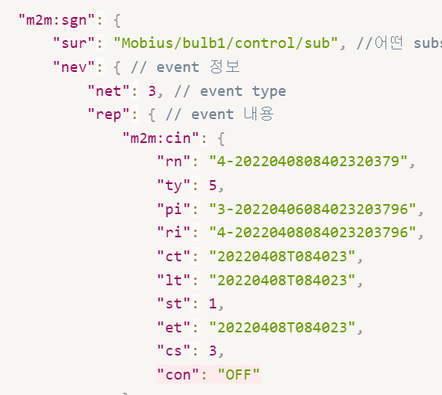

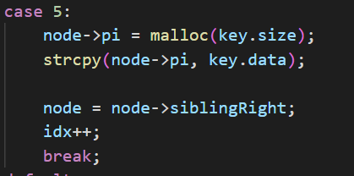
Part 1
Sub 구조체에 sur 추가
sur(subscriptionReference) 정보
struct_size 변수 값 수정
Switch문 수정
추가된 Node 정보
rn : sub1
ri : 23-2022040684653299304
nu : http://223.131.176.101:3000/ct=json
sub_bit : 1
pi : 3-20220406084023203796
sur : test/test/test/test1
rn : sub2
ri : 23-2022040684653299304
nu : http://223.131.176.101:3000/ct=json
sub_bit : 2
pi : 3-20220406084023203796
sur : test/test/test/test2
rn : sub3
ri : 23-2022040684653299304
nu : http://223.131.176.101:3000/ct=json
sub_bit : 3
pi : 3-20220406084023203796
sur : test/test/test/test3

Slide 4
2
Get_Sub(char *ri)

Slide 5
Part 2
Subscription 함수
SUB* Get_Sub(char *ri)
ri : 23-2022040684653299304
rn : Sub1
nu : http://223.131.176.101:3000/ct=json
net : 1
pi : 3-20220406084023203796
sur : test/test/test/test1
ct : 20220406T084653
et : 20260406T084653
lt : 20220406T084653
ty : 23
nct : 1
인자로 들어온 ri에 해당하는 SUB를 DB에서 찾아서 구조체로 반환하는 함수
DB 내부적으로 ri와 rn 저장 순서 변경해 ri로 탐색하기 보다 용이해짐
switch case문 이용해 ri부터 순서대로 구조체에 저장하는 방식
ri : 23-2022040684653299304
Input
Return
Get할 Sub의 ri
Get한 Sub구조체 정보

Slide 6
Part 2
SUB* Get_Sub(char *ri)
SUB.db
Key(label)
Value(uri)
ri : 23-2022040684653299304
3-20220406084023203796
3-20210406084023203796
3-20220406084023203796
3-20210406084023203796
3-20220406084023203796
3-20210406084023203796
3-20220406084023203796
3-20210406084023203796
3-20220406084023203796
3-20220406084023203796
3-20210406084023203796
3-20220406084023203796
3-20210406084023203796
3-20220406084023203796
3-20210406084023203796
3-20220406084023203796
3-20210406084023203796
3-20220406084023203796
3-20210406084023203796
3-20210406084023203796
23-202204068465329930
Sub1 http://223.131.176.101:3000/ct=json
1 (net)
test/test/test/test1
20220406T084653
20260406T084653
20220406T084653
23
1
23-202104068465329930
Sub2
http://223.131.176.101:3000/ct=json
4 (net)
test/test/test/test2
20210406T084653
20250406T084653
20210406T084653
23
1
rn : Sub1
ri : 23-2022040684653299304
nu : http://223.131.176.101:3000/ct=json
net : 1
pi : 3-20220406084023203796
sur : test/test/test/test1
ct : 20220406T084653
et : 20260406T084653
lt : 20220406T084653
ty : 23
nct : 1
Get할 Sub의 ri
Get한 Sub구조체 정보

Slide 7
3
Sub_Delete

Slide 8
Part 3
Subscription 함수
SUB* Sub_Delete(SUB* sub)
rn : Sub1
ri : 23-2022040684653299304
nu : http://223.131.176.101:3000/ct=json
net : 1
pi : 3-20220406084023203796
sur : test/test/test/test1
ct : 20220406T084653
et : 20260406T084653
lt : 20220406T084653
ty : 23
nct : 1
rn : Sub1
ri : 23-2022040684653299304
nu : http://223.131.176.101:3000/ct=json
net : 1
pi : 3-20220406084023203796
sur : test/test/test/test1
ct : 20220406T084653
et : 20260406T084653
lt : 20220406T084653
ty : 23
nct : 1
인자로 들어온 SUB구조체의 ri에 해당하는 SUB를 DB에서 삭제하는 함수
인자로 들어온 구조체의 ri가 존재하지 않거나, SUB.DB에 데이터가 없다면 NULL 반환
Input
Return
삭제할 SUB구조체 정보
삭제한 SUB구조체 정보

Slide 9
Part 3
SUB* Sub_Delete(SUB* sub)
rn : Sub1
ri : 23-2022040684653299304
nu : http://223.131.176.101:3000/ct=json
net : 1
pi : 3-20220406084023203796
sur : test/test/test/test1
ct : 20220406T084653
et : 20260406T084653
lt : 20220406T084653
ty : 23
nct : 1
SUB.db
Key(label)
Value(uri)
3-20220406084023203796
3-20210406084023203796
3-20220406084023203796
3-20210406084023203796
3-20220406084023203796
3-20210406084023203796
3-20220406084023203796
3-20210406084023203796
3-20220406084023203796
3-20220406084023203796
3-20210406084023203796
3-20220406084023203796
3-20210406084023203796
3-20220406084023203796
3-20210406084023203796
3-20220406084023203796
3-20210406084023203796
3-20220406084023203796
3-20210406084023203796
3-20210406084023203796
23-202204068465329930
Sub1 http://223.131.176.101:3000/ct=json
1 (net)
test/test/test/test1
20220406T084653
20260406T084653
20220406T084653
23
1
23-202104068465329930
Sub2
http://223.131.176.101:3000/ct=json
4 (net)
test/test/test/test2
20210406T084653
20250406T084653
20210406T084653
23
1
rn : Sub1
ri : 23-2022040684653299304
nu : http://223.131.176.101:3000/ct=json
net : 1
pi : 3-20220406084023203796
sur : test/test/test/test1
ct : 20220406T084653
et : 20260406T084653
lt : 20220406T084653
ty : 23
nct : 1
삭제한 Sub구조체 정보
삭제한 Sub구조체 정보
ri : 23-2022040684653299304
Ri만 이용해 DB에서 탐색

Slide 10
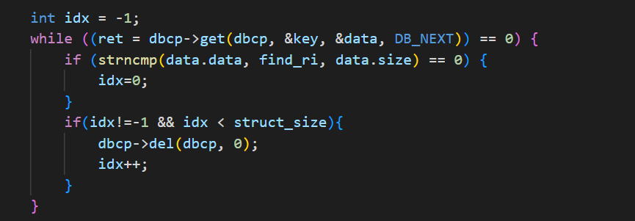
Part 3
SUB* Sub_Delete(SUB* sub)
동작 방식
DB 전체 데이터를 순회하다가, 삭제할 SUB 구조체의 ri를 발견하면 idx를 0으로 만듦
struct_size 변수를 사용해서 해당하는 ri밑에 있는 데이터를 구조체 사이즈 만큼 삭제

Slide 11
4
Create Before&After

Slide 12
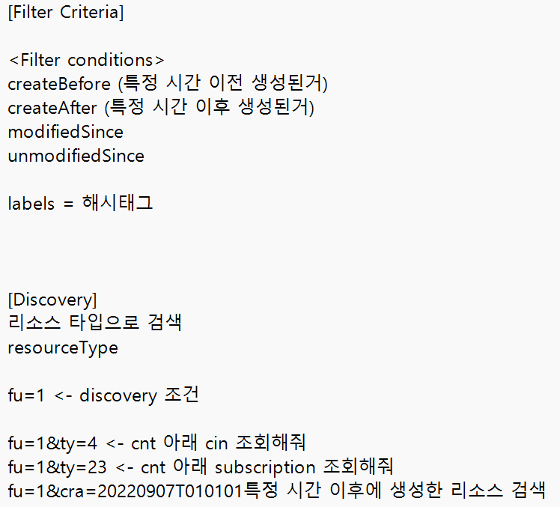
Part 4
Create Before&After

Slide 13
Part 4
Create Before&After
createBefore
createAfter
특정 시간 이전에 생성된 cin들을 노드로 반환하는 함수
특정 시간 이후에 생성된 cin들을 노드로 반환하는 함수
Get_CIN_Period 함수를 이용해 구현

Slide 14
Berkeley DB
서버와 동작 방식
DB
Server
해당 시간에 포함되는 cin들을 모두 Node 형태로 반환
ri와 pi를 비교하여 유효한 cin만 추출

Slide 15

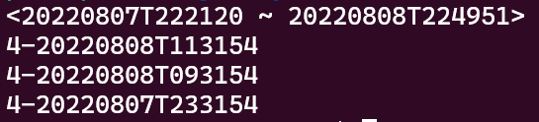
Berkeley DB
Get_CIN_Period // 해당 시간에 포함되는 CIN들을 노드로 반환하는 함수
함수 원형
// 현재 시간을 아래 형태로 반환하는 함수
반환 값 : 20220807T222120
year
hour
month
sec
인자 : 검색할 시간 (Start time, End time)
day
min
‘4-’를 앞에 붙혀서 ri 형태로 만듦
반환형태 : Node
Ri 형태: 4-20220807T222120
year
hour
month
sec
type
day
min
출력 결과 (2020-08-07, 22시 21분 20초 ~ 2020-08-08, 22시 49분 51초 )

Slide 16
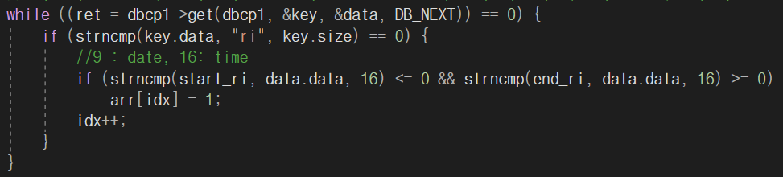
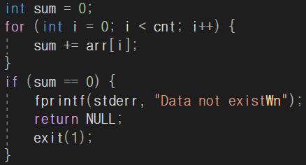
Berkeley DB
Get_CIN_Period // 해당 시간에 포함되는 CIN들을 노드로 반환하는 함수
// 해당하는 오브젝트 배열에 1로 표시
0 1 1 1 0 <- 두번째 세번째 네번째 오브젝트가 해당
CIN.db
Key
Value
ri
ri
ri
ri
ri
4-20220513T093154
4-20220808T113154
4-20220808T093154
4-20220807T233154
4-20220807T113154
arr
cin 개수(cnt) = 5
0 1 1 1 0
범위에 해당하는 ri
Key
Value
idx
ri
ri
ri
ri
ri
4-20220513T093154
4-20220808T113154
4-20220808T093154
4-20220807T233154
4-20220807T113154
Cursor
// 범위에 해당하는 오브젝트가 없을 때 -> NULL 반환
arr
0 0 0 0 0
sum =0

Slide 17
Part 4
다음주 수정할 사항
1. Sub_Delete(Sub *sub) -> [int or Sub] Sub_Delete(char* ri)
2. Sub_Update(Sub *sub) -> [int or Sub] Sub_Update(char* ri)
3. Get_CIN_Period => ri에서 ct로 바꾸기
createBefore (특정 시간 이전 생성된거)
createAfter (특정 시간 이후 생성된거)

